Slide 1
«Помни о других»

Slide 2
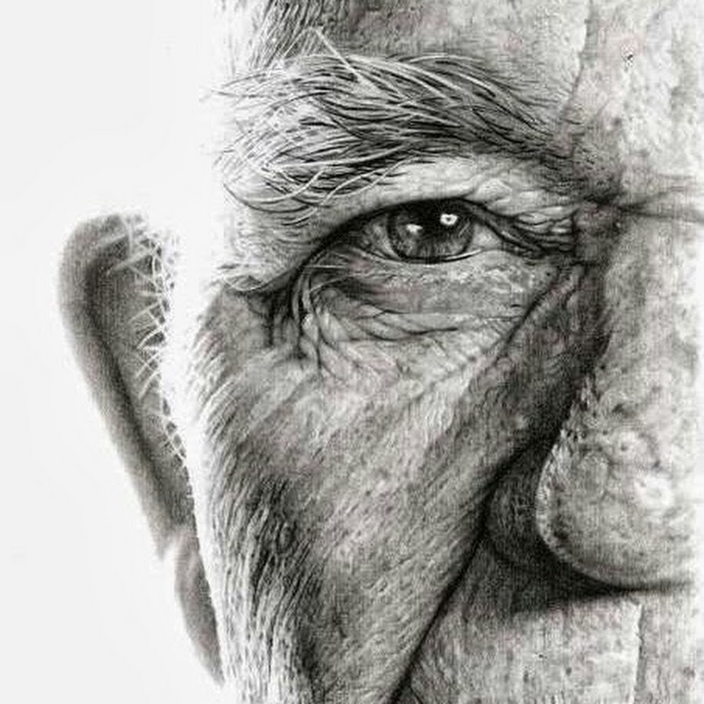
Актуальность
445 человека

Slide 3
Цель проекта
Улучшение эмоционального состояния маломобильных одиноких пожилых людей (от 60 и старше) посредством организации волонтерами интерактивного досуга.

Slide 4
План
Чаепития;
Интерактивные игры;
Беседы по душам;
Памятные подарки.

Slide 5
Результаты
Задействовано более 200 волонтеров;
Более 100 адресатов.

